Slide 1
WORKSPACE DE GESTÃO DE PROCESSOS
BF Flow
Plataforma modular de BPM para mapear, padronizar, versionar e
governar processos — do diagnóstico AS-IS ao procedimento publicado.
Apresentação do produto · funcionalidades · conceitos · telas reais

Slide 2
VISÃO GERAL
O que é o BF Flow
O BF Flow é um workspace corporativo de gestão de processos (BPM) que reúne, em um só ambiente, o ciclo de vida do processo: modelar, mapear, documentar, codificar, versionar e governar.
Modular
Multiorganização
Governado
Módulos independentes de Mapeamento, Documentação e Fluxograma sobre uma base comum.
Cada organização tem suas áreas, donos, catálogos, identidade visual e permissões.
Codificação padronizada, versionamento de documentos e trilha de revisões.
Construído com TanStack Start (SSR) · React 19 · Tailwind v4 · Supabase · deploy na Vercel.
02

Slide 3
FUNDAMENTOS
Conceitos em que a ferramenta se apoia
BPM — Business Process Management
BPMN / Fluxograma
Disciplina de gestão por processos: desenhar, executar, monitorar e melhorar continuamente.
Notação visual de fluxos de atividades para representar o processo de forma padronizada e legível.
Cadeia de Valor (Porter)
Arquitetura de Processos
Organização dos macroprocessos em Gestão, Finalísticos e Suporte, orientados à entrega de valor.
Hierarquia Macroprocesso › Processo › Subprocesso › Atividade › Tarefa.
Diagnóstico AS-IS (DDP)
Governança documental
Mapeamento do estado atual: escopo, SIPOC, sistemas, causas-raiz e plano de ação.
Codificação padronizada, áreas e donos responsáveis, controle de versões e revisões.
03

Slide 4
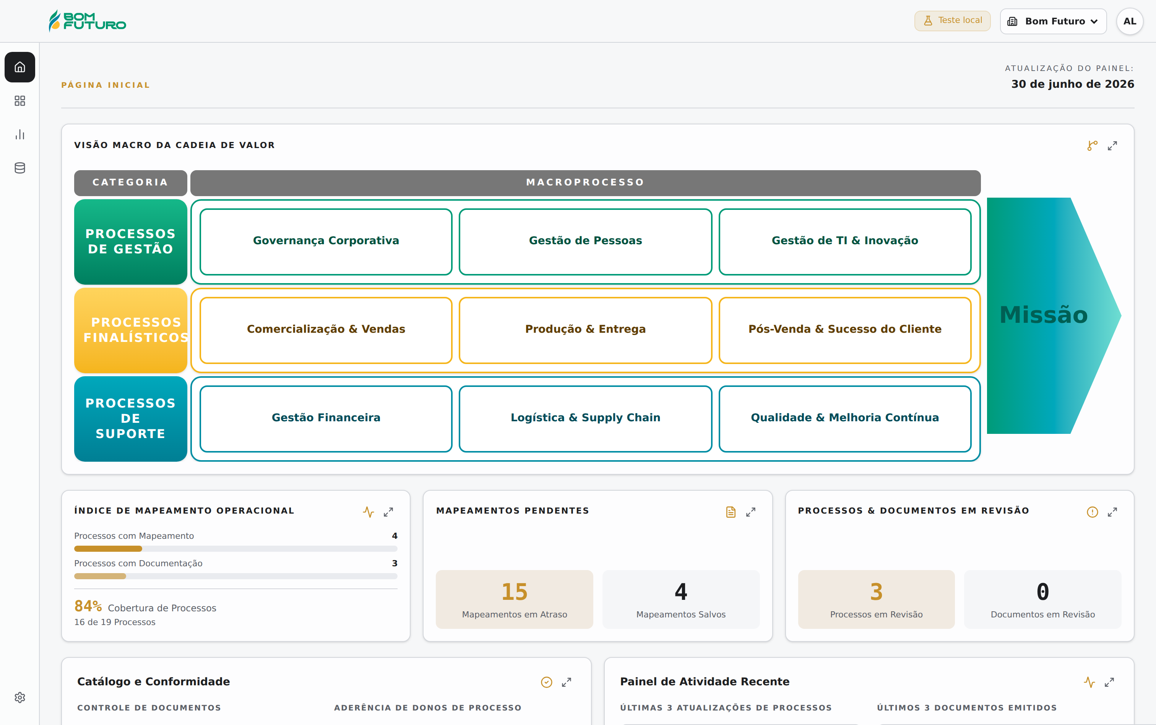
PAINEL INICIAL
Visão executiva da operação
Cadeia de valor
Mapa de macroprocessos por categoria, no topo do painel.
Indicadores
Cobertura de mapeamento, pendências e itens em revisão.
Atividade recente
Últimas atualizações de processos e documentos emitidos.
Tela real · Página inicial / dashboard da organização Bom Futuro.
04

Slide 5
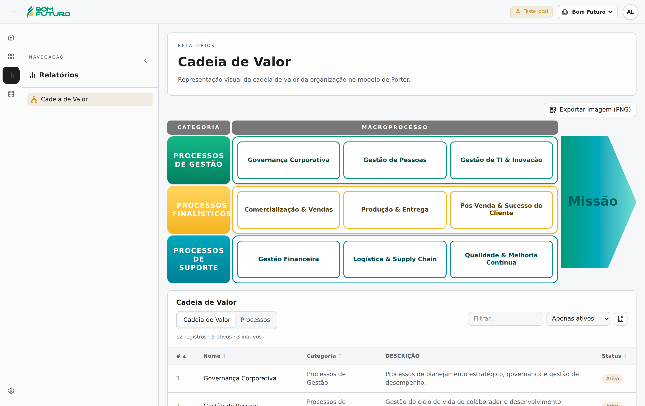
CADEIA DE VALOR (PORTER)
Macroprocessos orientados a valor
3 bandas
Gestão, Finalísticos e Suporte, no layout clássico de Porter.
Apontado à Missão
Os macroprocessos convergem para a entrega de valor.
Exportável
Diagrama exportável em PNG para relatórios e apresentações.
Tela real · Relatórios › Cadeia de Valor, com tabela de macroprocessos e status.
05

Slide 6
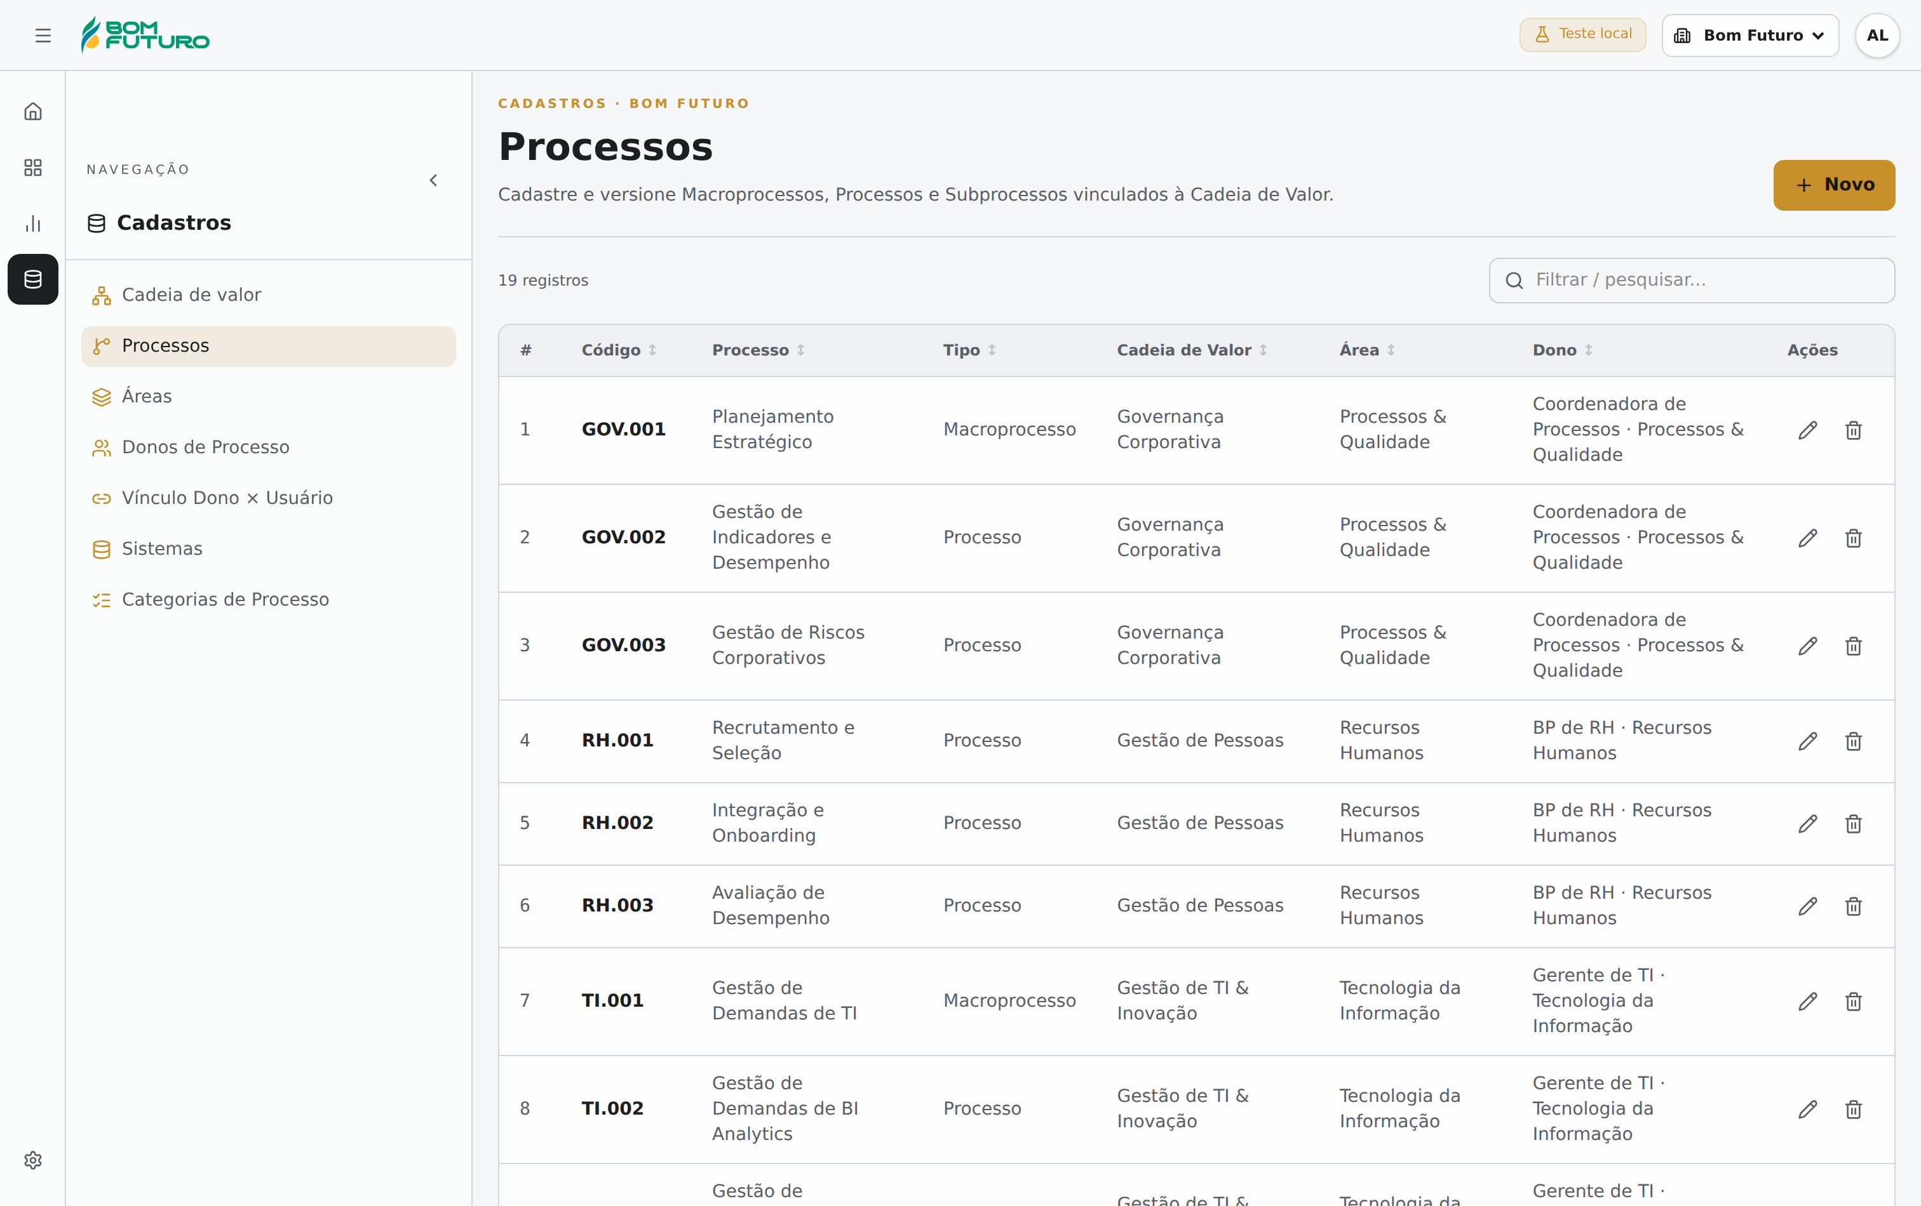
CADASTROS
Arquitetura de processos
Hierarquia
Macroprocesso, Processo e Subprocesso vinculados à cadeia.
Códigos
Cada processo recebe código padronizado e versão.
Donos e áreas
Vínculo com área responsável e dono do processo.
Tela real · Cadastros › Processos, com tipo, cadeia de valor, área e dono.
06

Slide 7
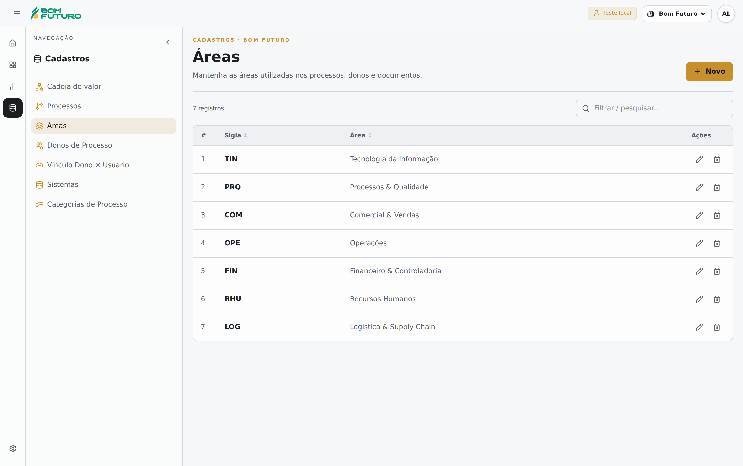
GOVERNANÇA
Codificação inteligente de documentos
Todo documento recebe um código no formato:
SIGLA . ÁREA . NNN
Ex.: POP.ADM.001 · FLX.COM.001
6 tipos de documento com sigla fixa:
POP (Procedimento) · IT (Instrução de Trabalho) · NOR (Norma) · FLU (Fluxograma) · MAP (Mapeamento) · PR (Processo)
A sigla de 3 letras da área é obrigatória no cadastro; a sequência reinicia por tipo + área e o sistema já inicia com numeração automática em todas as modalidades.
Tela real · Cadastros › Áreas com a coluna Sigla obrigatória.
07

Slide 8
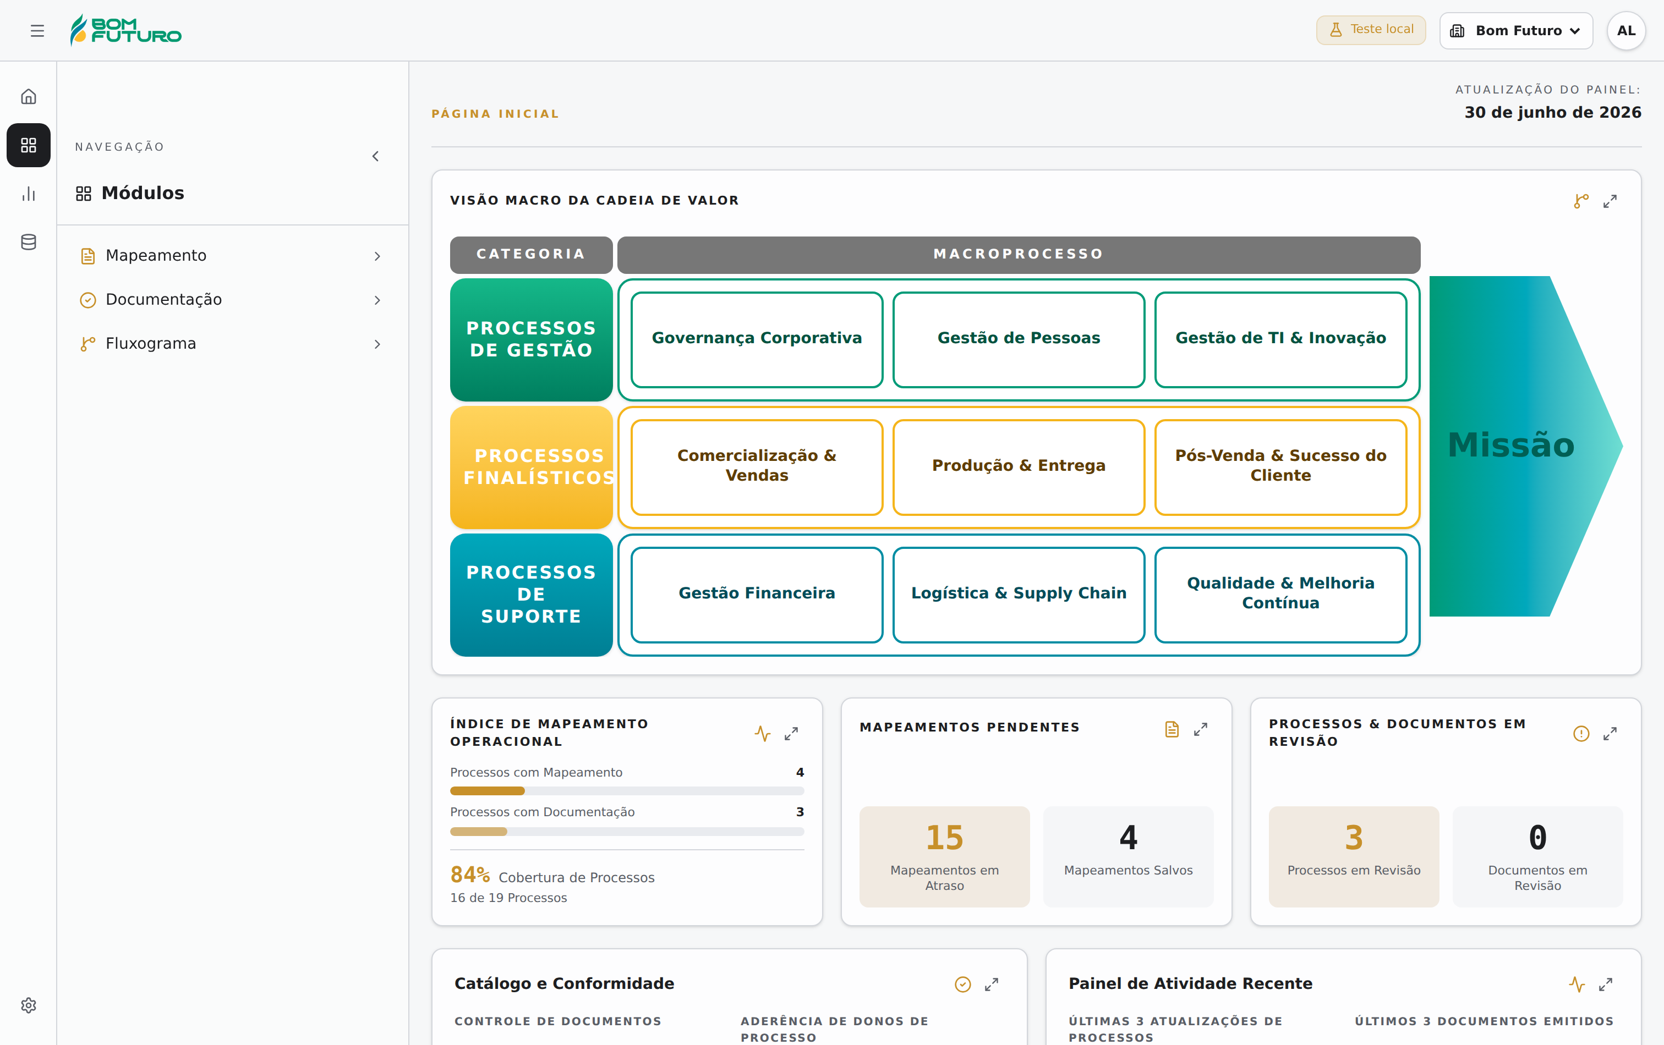
MÓDULOS
Três módulos sobre uma base comum
Mapeamento (DDP)
Diagnóstico do processo AS-IS.
Documentação (POP)
Procedimento operacional padrão.
Fluxograma (BPMN)
Desenho visual do fluxo de atividades.
Tela real · Hub de Módulos da organização.
08

Slide 9
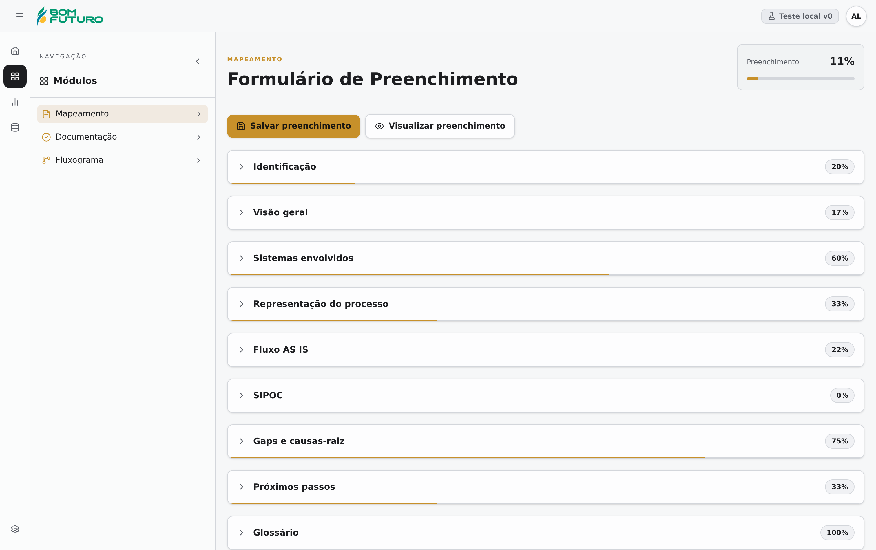
MÓDULO DE MAPEAMENTO
Diagnóstico AS-IS (DDP)
Estrutura padrão
Escopo, SIPOC, sistemas e partes envolvidas.
Causas e ações
Causas-raiz e plano de ação estruturados.
Imagem do fluxo
Anexa o fluxo e os próximos passos do processo.
Tela real · Mapeamento › Novo diagnóstico de processo.
09

Slide 10
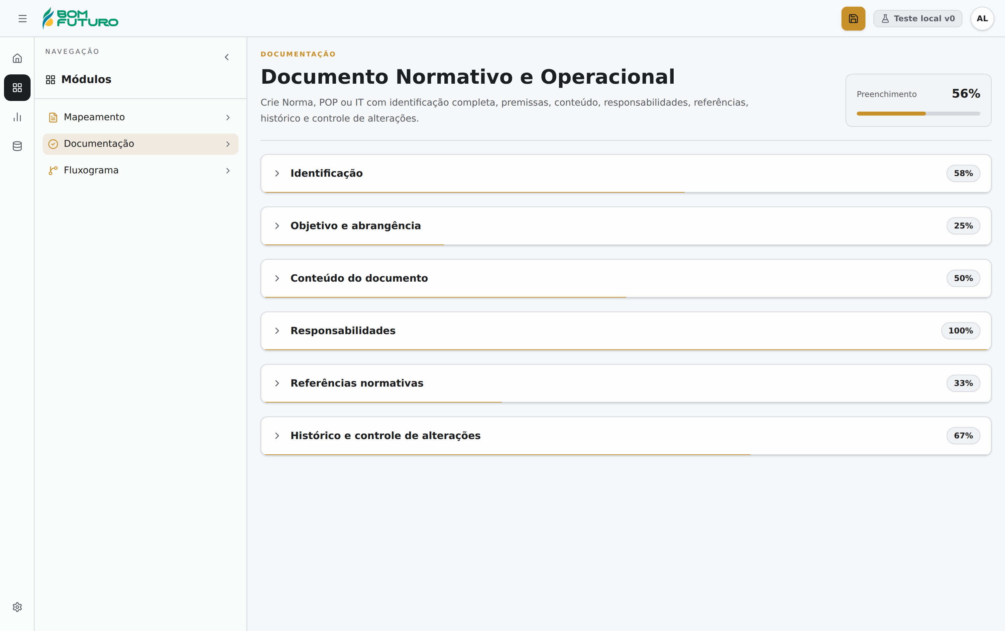
MÓDULO DE DOCUMENTAÇÃO
Procedimento Operacional (POP)
Conteúdo padronizado
Objetivo, abrangência e responsabilidades.
Procedimento
Passo a passo, referências e definições.
Histórico
Registro de mudanças e versões do documento.
Tela real · Documentação › Novo POP.
10

Slide 11
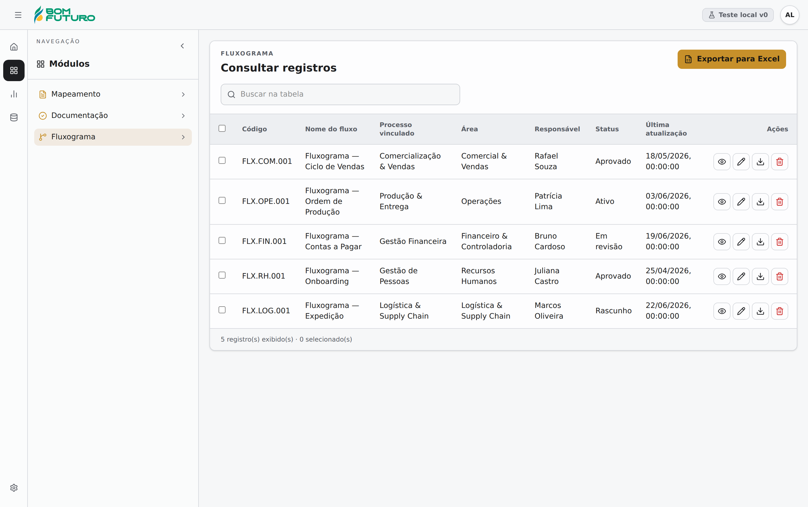
MÓDULO DE FLUXOGRAMA
Fluxos vinculados ao processo (BPMN)
Código por área
Fluxos codificados em FLX.ÁREA.NNN.
Vínculo e dono
Cada fluxo ligado a processo, área e responsável.
Status e export
Rascunho › Revisão › Aprovado, com export para Excel.
Tela real · Fluxograma › Consultar registros.
11

Slide 12
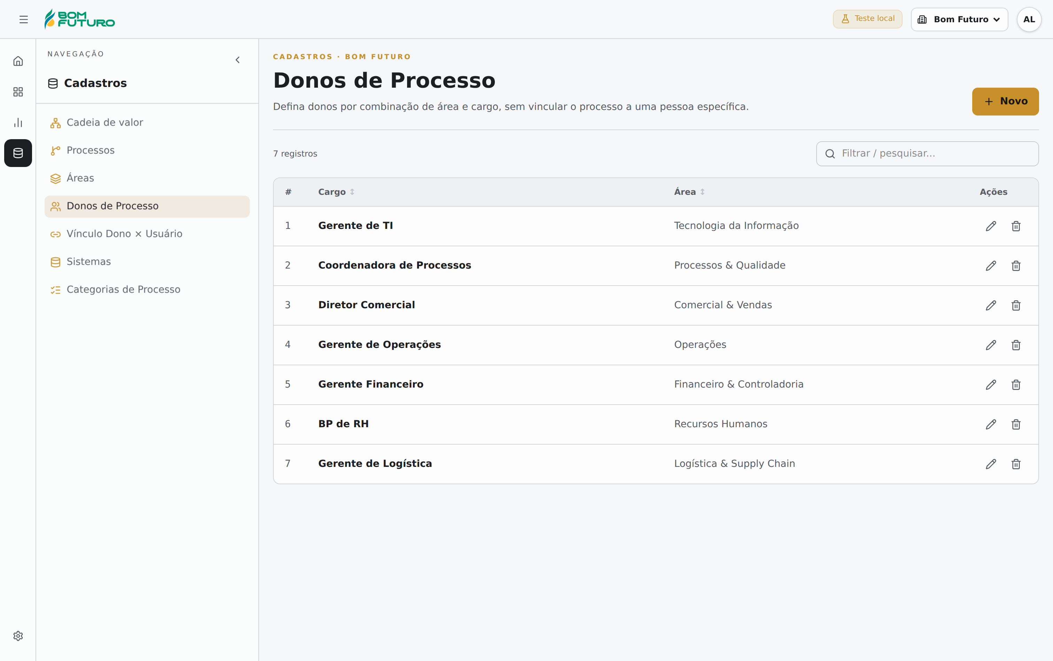
GOVERNANÇA
Donos de processo por área e cargo
Dono por cargo
Responsabilidade por combinação de área + cargo.
Sem pessoa fixa
Independe de uma pessoa específica.
Vínculo a usuário
Donos podem ser associados a usuários do sistema.
Tela real · Cadastros › Donos de Processo.
12

Slide 13
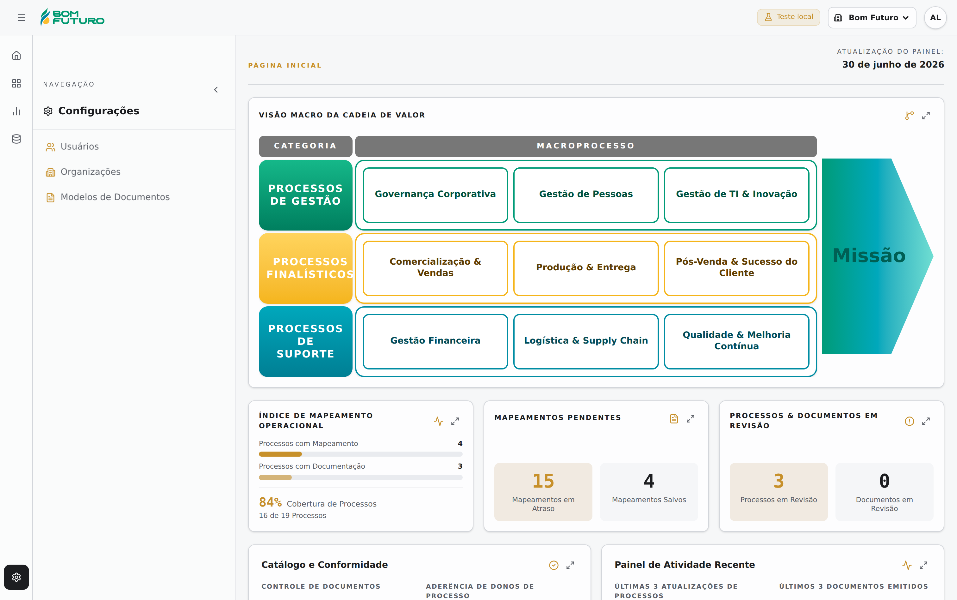
CONFIGURAÇÕES
Organização e identidade visual
Por organização
Cada empresa configura seus parâmetros.
Codificação
Define automática/manual por tipo de documento.
Identidade
Logo e cores próprias da organização.
Tela real · Configurações › Geral.
13

Slide 14
ARQUITETURA
Base tecnológica
Front-end
Estilo
React 19 + TanStack Start (SSR) e roteamento por arquivos.
Tailwind v4 com tokens de marca e formas via clip-path.
Back-end
Dados
Server Functions com middleware de autenticação Supabase.
Supabase (Postgres + Auth + Storage), tipos gerados.
Modo demonstração
Deploy
Sessão local em localStorage, sem back-end.
Hospedagem contínua na Vercel.
14

Slide 15
EM RESUMO
Um só lugar para criar, padronizar e governar processos.
Da cadeia de valor ao procedimento publicado — com codificação padronizada,
áreas e donos responsáveis, versionamento e telas pensadas para o dia a dia.
BF Flow · workspace de gestão de processos
15

